Slide 1










en partenariat avec :
Rapport final des AMI 7 à 12
Réunion Teams, le 07/06/24
Analyse de la performance globale des entreprises industrielles de la Région dans le cadre du plan « Usine du Futur 2022 »
Un programme financé par :

Slide 3


UNE AMBITION REGIONALE
Lancé en 2014
La Région Nouvelle-Aquitaine,
pionnière de la dynamique « Nouvelle France Industrielle »,
lance son Programme Usine du Futur
Financé à 100% par la Région et l’Etat
Objectifs
Redonner des marges de manœuvre aux entreprises en les accompagnant vers l’excellence industrielle
Soutenir leur transition vers l’usine numérique et connectée plus agile et plus durable
Valoriser l’humain au centre de l’usine

Slide 4










Présentation des intervenants | pour chaque entreprise, un diagnostic 360 a été réalisé couvrant 6 thématiques
Stratégie Globale
« Challenger le modèle d’affaire et la chaîne de valeur en maximisant la valeur pour le client »
Stratégie Numérique
Organisation
Agile
« Faire évoluer les pratiques opérationnelles et managériales pour catalyser l’amélioration continue »
« Accélérer la transformation grâce aux nouvelles possibilités offertes par le numérique »
ou
HoMme et compétences
« Mettre l’homme au cœur de l’usine en développant les compétences, la complémentarité homme-machine et les comportements 4.0 »
Usine DuRable
« S’intégrer dans son territoire de façon responsable, respecter l’environnement et attirer les talents »
Technologies
du futur
« Garantir la bonne intégration des briques technologiques du 4.0 pour créer de la valeur de bout en bout et maximiser l’efficience de chaque métier »
ou

Slide 5




groupement | présentation des acteurs du programme
Un interlocuteur unique , porte-parole du groupement et interlocuteur privilégié pour la région vis-à-vis de l’avancement global des pré-diagnostics et des panoramas
OPEO est engagé depuis plus de 5 ans dans la dynamique Usine du Futur et opère notamment les programmes des régions Grand Est et Nouvelle-Aquitaine, sur une approche systémique spécialement développée. Son expérience de l’accompagnement des institutionnels, et son expertise d’architecte Industrie du Futur le positionnent naturellement comme interlocuteur unique de la région dans le suivi de l’initiative, et comme expert sur les axes « Stratégie Globale » et « Organisation Industrielle ».
Axe « Stratégie Numérique »
Axe « Technologie du futur »
Axe « Usine Durable »
DIGITALL Conseil conçoit, organise
L’APESA est un Centre Technologique basé en
et pilote la transformation numérique des entreprises depuis plus de 6 ans en Nouvelle-Aquitaine. Son retour d’expérience en conduite de diagnostics et définition de plans de transformation numérique est démontré avec près de 50 projets de transformation réussis.
Nouvelle Aquitaine qui accompagne la transition écologique des entreprises et des territoires. Forte d’une équipe de 43 personnes, l’APESA mène des actions d’accompagnement du tissu industriel, de recherche et développement appliquée et de mise en réseau des acteurs dans les domaines de la transition énergétiques, de l’économie circulaire et de la responsabilité sociétale des entreprises.
AMVALOR, filiale de valorisation de Arts et Métiers, est promoteur de l’innovation pour l’industrie du futur.
AMVALOR mène des projets de recherche et d’innovation autour de différents sujets technologiques de pointe pour l’Industrie du Futur et ceci en partenariat avec des industriels et/ou des institutionnels.
AMVALOR a participé à des programmes similaires, avec plus de 200 entreprises diagnostiquées à date.
Nous accompagnons nos clients dans leurs
projets d’évolution du SI et de transformation digitale. La vocation de nos équipes Consulting est d'aider nos clients à définir leur stratégie numérique et à les accompagner dans la mise en œuvre de briques technologiques (Diagnostic, feuille de route, choix de solutions, Management de Projets, Assistance Maîtrise d'Ouvrage).
Depuis 2011, OID Consultants est
impliqué dans l’efficience environnementale, avec les entreprises et les territoires. Depuis 2015 nous intervenons également dans le cadre de projets d’écologie industrielle et territoriale, et usine du futur.
Chaque partenaire est présenté de manière détaillée en annexe

Slide 6
Enjeu-Maturité | pour chaque axe, les thématiques suivantes ont été abordées et les enjeux-maturités ont été évalués
Évaluation de l’enjeu uniquement
Organisation industrielle & Facteur Humain
Axes du prgm
Stratégie globale
Usine Durable
Stratégie Numérique
Technologies du Futur
DIMENSIONS PAR AXE
Evolution de l'entreprise
Gestion des flux
Stratégie RSE
Stratégie numérique
Outil de production avancé
Evolution du modèle d'affaire
Pratiques opérationnelles "Lean"
Approche site
Pilotage des projets numériques
Procédés de fabrication innovants
Culture et management adapté au numérique
Robotique/Cobotique/Automatisation
Evolution des ressources de l'entreprise
Management & Organisation
Gestion des ressources
Compétences et RH au service du numérique
Accélérateurs du changement
Vision & Motivation
Approche produit
Machines intelligentes et communicantes
Gestion de la donnée
Gestion des compétences
Relations avec le territoire
Ingénierie numérique des produits et des procédés
Marketing digital
Assistance physique et cognitive
Sécurité & QVT
Outils et dispositifs techniques
Partenaire en charge
ou
ou
|6

Slide 7
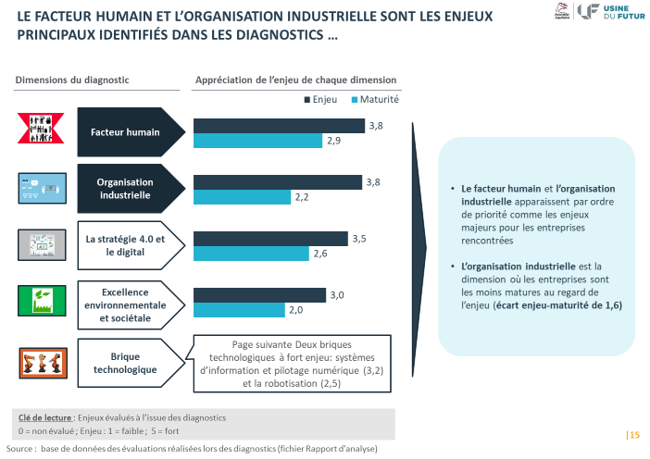
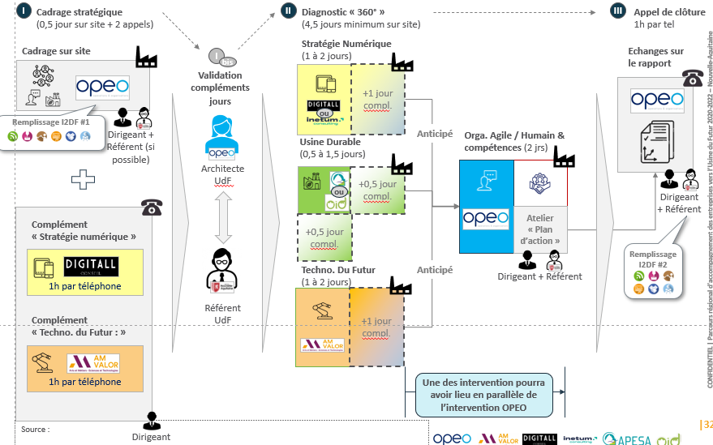
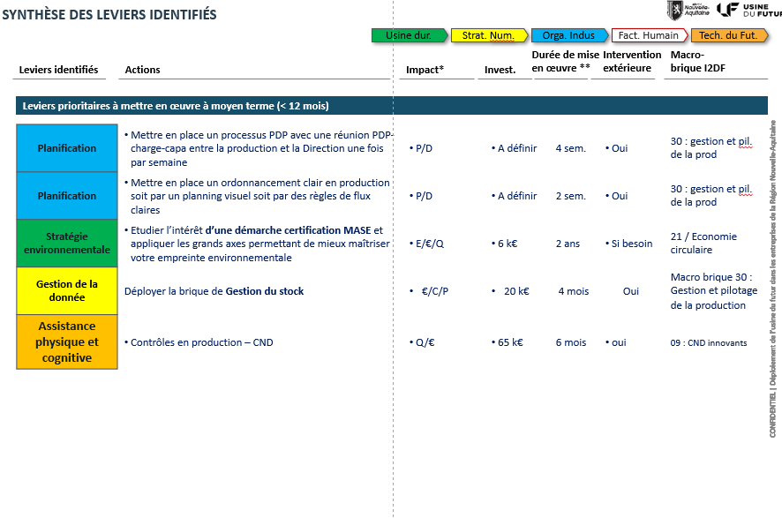
Enjeu-Maturité | Le diagnostic permet de collecter les données sur les entreprises de la région et structurer une transformation vers l’USINE du futur
…a permis d’évaluer les enjeux et la maturité des entreprises sur les 6 axes…
Un Diagnostic à géométrie variable, adaptée à l’entreprise, de 4,5 à 7 jours, sur les 6 axes avec 4 consultants…
…et d’établir un plan d’action priorisé en actions court, moyen et long terme
Source : OPEO
|7

Slide 9
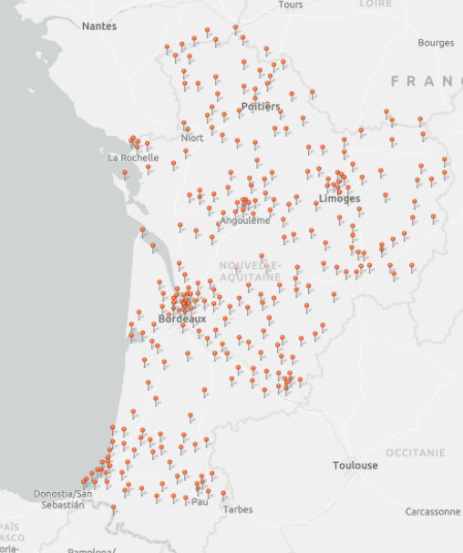
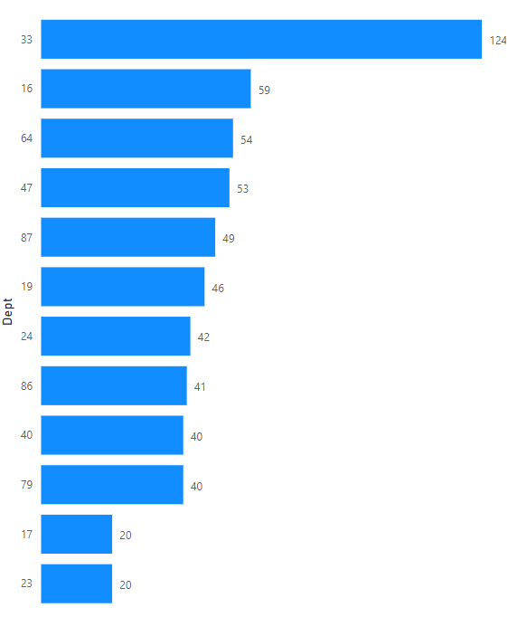
Entreprises diagnostiquées | les 588 entreprises diagnostiquées sont réparties sur l’ensemble du territoire de Nouvelle aquitaine
Répartition géographique des entreprises des AMI 7-12
Répartition des entreprises par département
Source : OPEO

Slide 10
Entreprises diagnostiquées | Quelques chiffres
570
Nombre d’entreprises diagnostiquées dans les AMI 7 à 12
64%
Des entreprises avec un effectif < 50 ETP
5j/diag
Jours totaux de présence sur site de base
et 1j
Nombre de jours complémentaires accordé en moyenne depuis le lancement
49%
Des entreprises appartenant aux 3 3 secteurs les plus représentés
Mécanique hors aéro (23%)
Vin & Agroalimentaire (14%)
Bois-papier (12%)
Source : OPEO
Notes:
Insister sur la géométrie variable pour le diag

Slide 11
Entreprises diagnostiquées | répartition des entreprises par taille des effectifs
Répartition des entreprises des AMI 7-12 par taille des effectifs totaux entreprise diagnostiquées
Répartition des entreprises des AMI 7-12 par taille des effectifs des sites diagnostiqués
La majorité des entreprises (38%) diagnostiquées restent dans la catégorie 20 < nb < 50, tout comme la majorité des sites (35%)
Source : OPEO

Slide 12
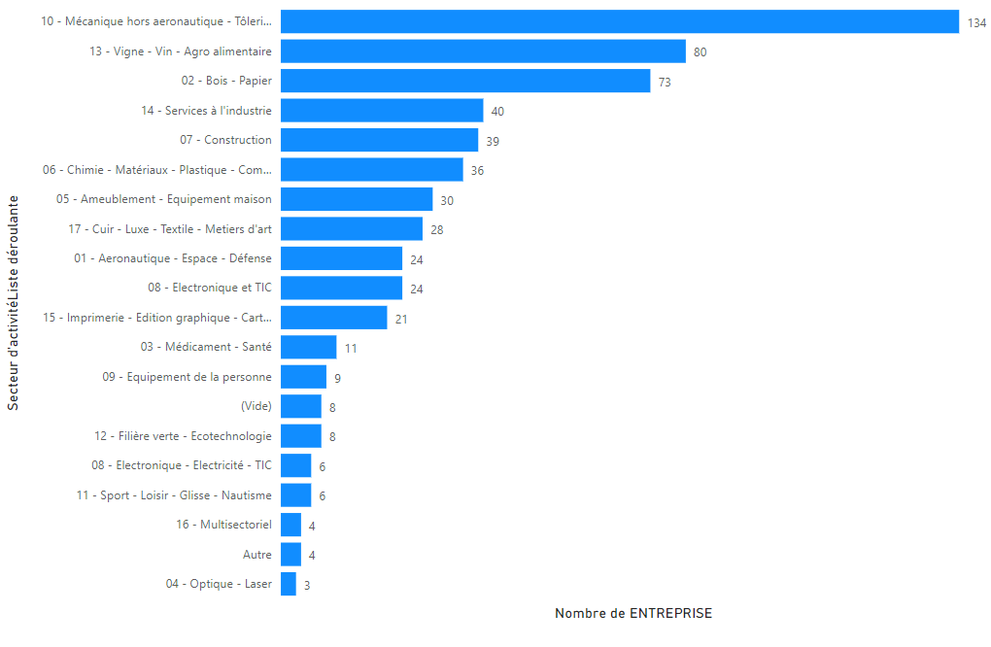
Entreprises diagnostiquées | répartition des entreprises par taille secteur d’activité
Répartition des entreprises des AMI 7-8-9 par secteur d’activité
Focalisation des analyses par secteur sur ces 10 secteurs dans la suite du rapport
Les secteurs les plus représentés sont :
Mécanique hors aéro (23%)
Vin & Agroalimentaire (14%)
Bois-papier (12%)
Source : OPEO

Slide 13
Entreprises diagnostiquées | analyse du nombre de jours complémentaires accordés en fonction de la taille
Nombre moyen de jours complémentaire déclenché par entreprise en fonction de la tranche effectif
Plus les entreprises sont grandes et plus des jours complémentaires ont été nécessaires pour réaliser les analyses 360° sur chaque axe
Source : OPEO

Slide 14
Entreprises diagnostiquées | les entreprises sont de plus en plus sensibilisées aux thématiques numériques et usine durable
Nombre moyen de jours complémentaire déclenché par thématique en fonction de l’AMI
Source : OPEO

Slide 15
réponse à vos questions
?
Source : OPEO

Slide 17
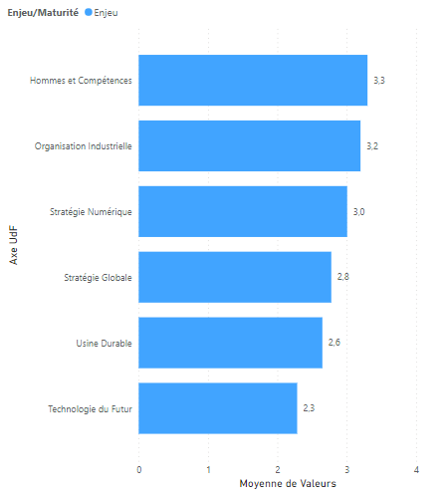
Enjeu-maturité| les analyses des notes enjeu par axe montrent que les enjeux les plus forts restent sur les sujets organisation et facteur humain…
Notes enjeu (moyenne par axe du programme pour toutes les entreprises)
Note enjeu de 1 (faible) à 4 (fort)
Les enjeux les plus importants restent sur les sujets :
Hommes et Compétences (3,3)
Organisation industrielle (3,2)
Stratégie numérique (3,0)
Source : OPEO
Entreprises concernées (AMI7 AMI12) = 507 entreprises

Slide 18
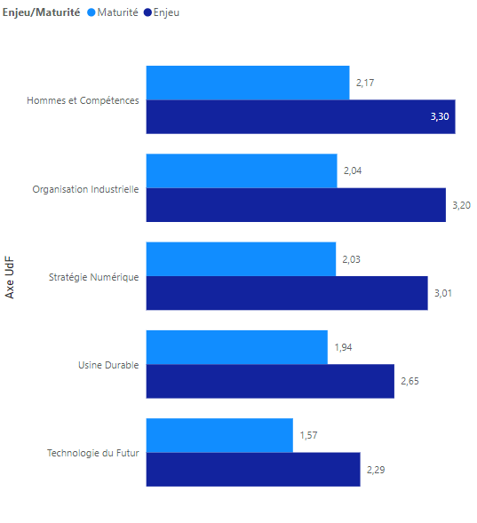
Enjeu-maturité| C’est sur les sujets organisation et facteur humain que l’enjeu et l’écart entre enjeu-maturité par axe est le plus important (*)
Notes enjeu-maturité (moyenne par axe du programme)
1,13
1,16
Les écarts les plus importants entre les enjeux identifiés et la maturité des entreprises ont été observés sur les volets organisation industrielle et facteur humain
0,98
0,62
0,72
Source : OPEO
Entreprises concernées (AMI7 AMI12) = 507 entreprises
(*) l’axe stratégie globale n’est évalué que sur l’enjeu

Slide 19
Enjeu-maturité | évolution des notes enjeu maturité par rapport au précédent marché (2017-2020)
Delta des notes enjeu par dimension 2020-2023
Numérique et environnement ressortent comme ayant une forte augmentation de l’enjeu
Source : OPEO
Entreprises concernées (AMI7 AMI12) = 507 entreprises

Slide 20
Enjeu-maturité | évolution des notes enjeu maturité par rapport au précédent marché (2017-2020)
Enjeu
Maturité
Axes du diagnostic
Evolutions des notes enjeu-maturité
Les évolutions les plus notables enjeu/maturité :
Augmentation importante de l’enjeu sur les dimensions numérique, usine durable et organisation industrielle
Augmentation observée de la maturité des entreprises sur les dimensions technologie du futur et numérique
Nota 1 : l’augmentation de la maturité peut s’expliquer par le fait que certaines entreprises du marché actuel ont déjà participé au premier ou 2^{ième} marché
Nota 2 : (*) briques optionnelles sur le précédent marché et comparaison avec les briques «Robots, machines intelligentes et réalité virtuelle » et « Systèmes d’information et de gestion »
Usine durable
Maturité
Enjeu
Stratégie numérique (*)
Maturité
Enjeu
Source : OPEO
Entreprises concernées (AMI7 AMI12) = 507 entreprises

Slide 21
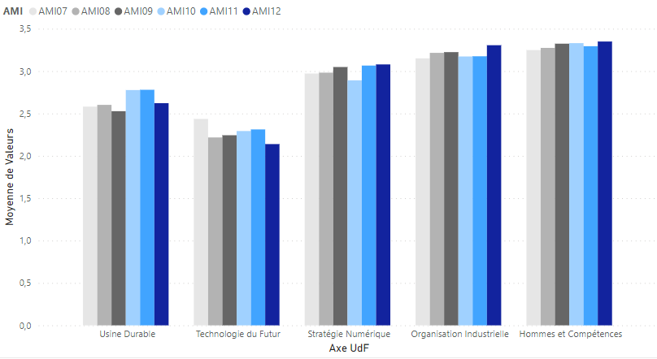
Enjeu-maturité | évolution des notes enjeu par AMI et par axe udf
Evolution des notes enjeu par axe UdF par AMI (*)
l’axe Usine durable a vu son enjeu augmenter depuis l’AMI10 (avril 2022)
Légère augmentation, constante de l’enjeu sur l’axe Homme et compétences depuis l’AMI9 (octobre 2021)
L’enjeu autour des technologies du futur est lui en baisse depuis le début de marché
Source : OPEO
Entreprises concernées (AMI7 AMI12) = 507 entreprises
(*)l’AMI12 a été retirée de l’analyse par manque de fichier panorama complété à date (seulement 10)

Slide 22
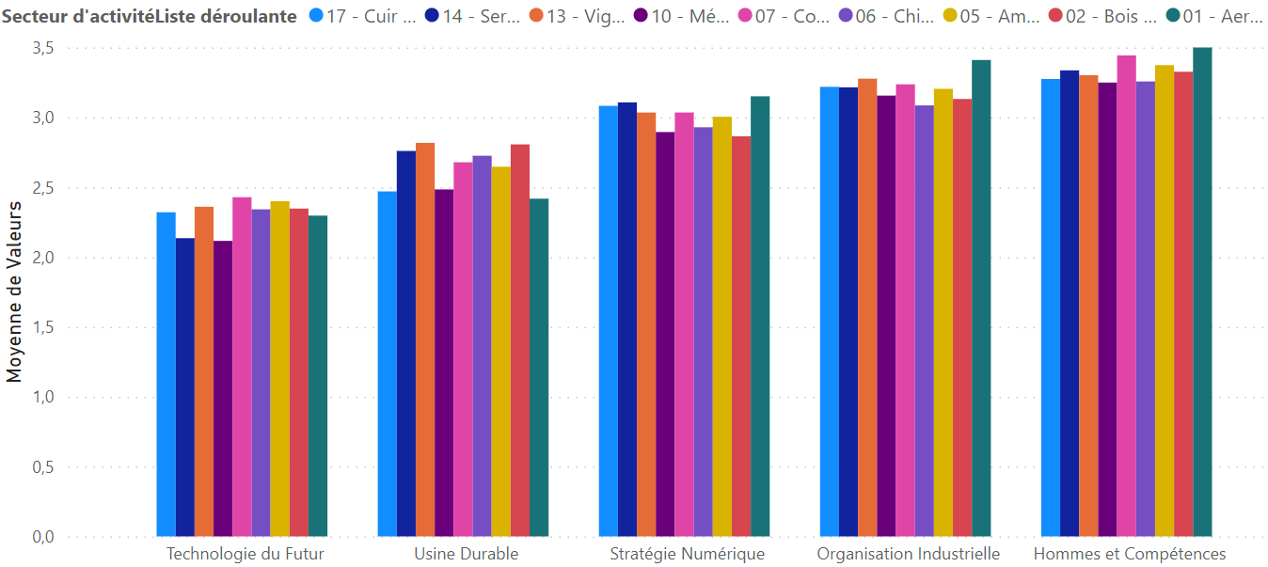
Enjeu-maturité | L’analyse des enjeux sur les 9 secteurs principaux
Evolution des notes enjeu par axe UdF et par secteur d’activité
Les secteurs de la vigne & agroalimentaire et du bois & papier apparaissent comme ayant le plus d’enjeux sur la partie usine durable
Les secteurs de l’aéronautique et des services à l’industrie apparaissent comme ayant le plus d’enjeux sur la partie stratégie numérique
Source : OPEO
Entreprises concernées (AMI7 AMI12) = 507 entreprises
(*)l’AMI12 a été retirée de l’analyse par manque de fichier panorama complété à date (seulement 10)

Slide 23

Stratégie globale | synthèse des enseignements du panorama
Stratégie globale
Synthèse et recommandations générales
Plusieurs sujets majeurs viennent impacter les stratégies des entreprises : part de plus en plus importante du sujet environnement et circulaire, problèmes d’approvisionnement en matières premières, opportunités offertes par les nouvelles technologies, impact de la crise sanitaire et du contexte géopolitique…
Ces sujets constituent de réelles opportunités pour les entreprises diagnostiquées, pour leur permettre de faire évoluer leur modèle d’affaire :
  Prise en compte du circulaire dans leur offre ou leur modèle d’affaire
  Intégration des nouvelles technologies (pour vendre des services par exemple)
  Développement le long des chaines de valeurs
Axes prioritaires par taille d’établissement et par secteur
Les 2 dimensions principales de l’axe stratégie globale avec le plus d’enjeux pour les entreprises qui ressortent du panorama sont :
  La volonté pour la Direction de faire évoluer l’entreprise en rupture par rapport aux années précédentes (sujets business model, environnemental, numérique…)
  La digitalisation et les nouvelles technologies comme éléments facilitateurs du développement de l’entreprise
Ceci reste valable quel que soit la taille des entreprises
3 secteurs ressortent avec des enjeux particulièrement forts sur l’axe stratégie globale : le secteur vigne/agroalimentaire, la construction et l’aéro
Source : OPEO
Entreprises concernées (AMI7 AMI12) = 507 entreprises

Slide 24
Organisation industrielle | synthèse des enseignements du panorama
Organisation industrielle
Synthèse et recommandations générales
L’axe organisation industrielle ressort comme celui avec le plus gros écart entre l’enjeux et la maturité et le 2^{ième} niveau d’enjeu le plus élevé
En particulier les sujets liés au pilotage de performance (routine, KPI) et à la planification (charge-capa, ordonnancement) ressortent souvent dans les entreprises diagnostiquées
Ces sujets restent des bases à acquérir ou renforcer pour la plupart des entreprises avant toute évolution vers plus de technologie ou de digital
Les principaux leviers issus des diagnostics concernent :
  Le renforcement des pratiques de pilotage de la performance (mesure d’indicateurs, mise en place de points quotidien, présence terrain des managers)
  La mise sous contrôle de la planification industrielle (charge-capacité, ordonnancement)
  L’amélioration des pratiques opérationnelles (mise en place de standard, déploiement de 5S, gain de productivité etc.)
Axes prioritaires par taille d’établissement et par secteur
On observe que les entreprises > 250 ETP ont un niveau de maturité plus important sur l’organisation industrielle ainsi qu’un enjeu plus fort
3 secteurs ressortent avec des enjeux forts autours de l’organisation industrielle :
  l’aéronautique – Espace – Défense
  Ameublement – Equipement de la maison
  Vigne – Vin – Agro-alimentaire
Source : OPEO
Entreprises concernées (AMI7 AMI12) = 507 entreprises

Slide 25
Hommes et compétences | synthèse des enseignements du panorama
Hommes et compétences
Synthèse et recommandations générales
L’axe Hommes et compétence ressort comme celui avec le plus d’enjeux
En particulier, les données du panorama montrent que l’écart entre maturité et enjeu est particulièrement fort sur la dimension « vision & motivation ».
Notamment les sujets de communication et de cohésion entre le management et le terrain qui apparaissent souvent comme à très fort enjeu pour les entreprises (quelque soit leur taille). Les salariés des entreprises remontent des attentes sur:
  Le partage de la vision de la part des équipes dirigeantes
  L’écoute et l’intégration des équipes terrains aux prises de décisions
Dans un contexte de difficulté de recrutement, la gestion des emplois et compétences (GPEC) et la fidélisation des effectifs restent également des enjeux forts pour les entreprises diagnostiquées. La marque employeur et la communication continue de la Direction au terrain sont clés pour répondre à ces problématiques
Axes prioritaires par taille d’établissement et par secteur
Les enjeux sur les dimensions hommes et compétences sont élevés quel que soit la taille des entreprises
En revanche, une différence de maturité est observée sur la dimension « gestion des compétences » entre les petites et grandes entreprises
3 secteurs ressortent avec des enjeux particulièrement forts : l’aéronautique – Espace – Défense, vigne-Agroalimentaire, la construction
Source : OPEO
Entreprises concernées (AMI7 AMI12) = 507 entreprises

Slide 26
Usine durable | synthèse des enseignements du panorama
Usine durable
Synthèse et recommandations générales
La crise énergétique qui a engendré une forte hausse des prix de l'énergie a renforcé l'intérêt d'identifier des économies d'énergies pour les entreprises
La décarbonation de l'industrie est une nouvelle attente des entreprises pour réduire leurs émissions de gaz à effets de serre.
Les entreprises ont encore du mal à détecter les aides disponibles (manque de temps et compétences) pour accélérer leur transition énergétique et écologique.
La stratégie environnementale est de plus en plus considérée comme un moyen d'attirer de nouveaux talents sensibles aux enjeux énergétiques et climatiques, ainsi qu’un élément différenciant de plus en plus importants pour les clients et soutient financiers
Axes prioritaires par taille d’établissement et par secteur
Les secteurs avec le plus fort enjeu sont :
  Bois – Papier
  Vigne et Agroalimentaire
  Chimie
Source : OPEO
Entreprises concernées (AMI7 AMI12) = 507 entreprises

Slide 27
Stratégie numérique | synthèse des enseignements du panorama
Stratégie numérique
Synthèse et recommandations générales
Beaucoup ignorent encore les opportunités offertes par le digital (structuration, croissance, visibilité, perf., renta.). Ainsi les moyens alloués à la transfo numérique sont souvent en décalage vis-à-vis des enjeux. Notamment au sein de petites entreprises (< de 30) ne disposant pas des compétences et de structuration pour traiter les sujets liés au SI ​
Les entreprises disposant de dispositifs digitaux plus avancés (souvent > 50 salariés), ont souvent mis en place un SI sans vision stratégique et sans méthodologie de gestion et d’implémentation des projets. En conséquence, les architectures SI en place, les couvertures fonctionnelles et les interactions entre les applicatifs ne donnent pas pleine satisfaction, ni auprès des dirigeants, ni auprès des utilisateurs. Le ROI est alors négatif. ​
Également, des dettes techniques couplées à des dépendances à des outils non maintenus, offrent des risques importants liées aux données : souveraineté, gouvernance, sécurité. ​
Dans la course à la transformation numérique, la cybersécurité reste un point traité en surface, rarement au cœur des considérations des équipes et de l'organisation. ​
Au fil du dispositif UDF, les dirigeants de plus en plus conscients de la nécessité de se doter d’une stratégie IT et sont très souvent demandeurs de conseils stratégiques et opérationnels.​
Axes prioritaires par taille d’établissement et par secteur
La maturité numérique d’une entreprise va croissante avec sa taille​
Les secteurs de l’Aéronautique-Espace-Défense ; de la Construction ; et du Cuir/Luxe et Textile font face aux enjeux les plus importants vis-à-vis de la transformation numérique
En réponse aux différents objectifs et enjeux des acteurs industriels, il est nécessaire :
  D’accompagner les dirigeants vers un nouveau Mindset (centre de profit vs coûts pour le num.)
  D’établir des plans de transformation numérique décrits au sein de feuilles de route (vision cible du SI, architectures cibles), pilotées et déclinées en différents projets numériques
  Faire monter collectivement les équipes sur l’expression de besoins. La vision cible du SI doit être la réponse aux besoins des opérationnels.
Source : OPEO
Entreprises concernées (AMI7 AMI12) = 507 entreprises

Slide 28
Technologie du futur | synthèse des enseignements du panorama
Technologie du futur
Synthèse et recommandations générales
La robotisation et l’automatisation restent des sujets majeurs qui paraissent peu accessibles avec un manque de connaissance de la part des entreprises. Le rapprochement entre entreprises (via cluster Robotique ou plateforme Industrie du Futur) est à privilégier.
L’assistance physique des opérateurs est le sujet commun à toutes les structures : Aider les entreprises dans l’analyse des postes et évaluer les solutions possibles. Cela reste sujet critique pour l’attractivité des postes et des emplois (attirer la main d’œuvre et les compétences)
Les opérateurs doivent être intégrés aux démarches d’introduction de nouvelles technologies dans les ateliers sous peine de déployer des outils non adaptés à leurs besoins
Les investissements technologiques permettant des économies d’énergie sont de plus en plus présents au regard du contexte économique
Il a été observé un besoin d’accompagnement en conseil technique important en s’appuyant par exemple sur des démonstrateurs localisés (ex : plateforme UdF de Bordeaux)
Axes prioritaires par taille d’établissement et par secteur
La maturité des entreprises sur la technologie du futur va croissante en fonction de leur taille. Les plus petites entreprises étant souvent contraintes de faire appel à de l’expertise externe et ne pouvant acquérir les compétences en internes
Les secteurs qui apparaissent avec les plus forts enjeux sont :
  Ameublement
  Construction
  Cuir & Luxe
Source : OPEO
Entreprises concernées (AMI7 AMI12) = 507 entreprises

Slide 29
Leviers émis | Les leviers retenus comme prioritaires par les entreprises concernent avant tout la gestion de la production et les pratiques managériales
Nombre d’actions en moyenne par entreprise retenue comme prioritaires (mise en œuvre à court terme) par macro-brique I2DF
Zoom sur les 15 macro-briques identifiées le plus
TOP 3
TOP 3 des macro-briques I2DF concernées par les actions :
Pilotage et gestion de la production
Nouveaux outils de managements
Démarches et outils Lean
Source : OPEO
|29

Slide 31
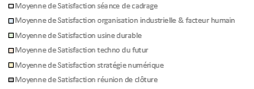
Bilan satisfaction des entreprises | Les enquêtes satisfaction au programme UdF montrent un niveau de satisfaction globale élevé des entreprises
Satisfaction moyenne des entreprises répondantes (84 répondants)
1 : pas du tout satisfait
4 : très satisfait
Tous les items évalués dans le questionnaire ont un niveau moyen > à 3 [satisfait – très satisfait]
Source : OPEO
|31

Slide 32
Rapport d’analyse | notre Retour sur le programme
Points forts du nouveau marché perçus par les intervenants
Implication des référents croissante depuis le lancement, montée en maturité observée
Atelier plan d’action systémique utile pour faire la synthèse et aider les entreprises à prioriser
Intervention modulable en # de j selon les enjeux
Outils de communication Asana/teams pour améliorer la coordination entre les acteurs
Points d’attention sur le processus du nouveau marché
Temps de passage long pour un diagnostic par entreprise (3-6 mois)
Format pouvant paraitre un peu lourd pour les entreprises de petite taille (# de jours sur site) notamment, malgré-tout des remarques sur l’impression que les partenaires « déroulent » un questionnaire standard
Souhait remonté par certaines entreprises de basculer des jours de certains axes vers d’autres
Trop d’intervenant qui se « marchent » un peu dessus + des redites pour les entreprises
Trop de ressaisies d’info (panorama, rapport ppt, fichier référent)
Pas assez de travail en commun des différents intervenants
Source : OPEO
|32

Slide 33


2 pistes possibles pour repenser le programme Usine du Futur
POUR DISCUSSION
Se recentrer sur un diagnostic plus court et plus efficace
Faciliter l’accompagnement des transformations pour les entreprises
Diagnostic plus court avec moins d’acteurs impliqués et une plus grande flexibilité entre les sujets :
Ex: 1-2 seul consultants permettant de traiter l’ensemble des axes et intervention d’un expert au besoin
Permettre d’enclencher très rapidement sur un accompagnement light des entreprises à la suite du diagnostic sur les problématiques issues du diagnostic :
Réalisation ACV
Accompagnement structuration outils « lean »
Accompagnement rédaction CdC numérique
…
Source : proposition OPEO pour la Région Nouvelle-Aquitaine – octobre 2022

Slide 34
Merci à tous
?
Source : OPEO

Slide 36
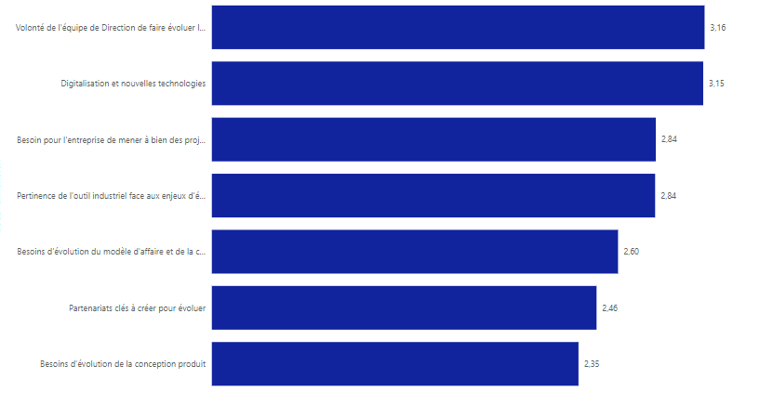
Stratégie GLOBALE | les nouvelles technologies et le digital sont perçues comme un réel axe d’évolution des entreprises dans leur stratégie
Notes enjeu (moyenne par sous-dimension de l’axe stratégie globale)
Note enjeu de 1 (faible) à 4 (fort)
Volonté de la direction de faire évoluer l’entreprise en rupture
Sur l’axe stratégique de l’entreprise, les principaux enjeux relevés concernent 2 dimensions :
La volonté pour la Direction de faire évoluer l’entreprise en rupture par rapport aux années précédentes (sujets business model, environnemental, numérique…)
La digitalisation et les nouvelles technologies comme éléments facilitateurs du développement de l’entreprise
Digitalisation et nouvelles technologies
Besoin de mener à bien des projets stratégiques
Pertinence outil industriel face aux enjeux
Besoin d’évolution du modèle d’affaire
Partenariats à créer pour évoluer
Besoin d’évolution de la conception produit
Source : OPEO
Entreprises concernées (AMI7 AMI12) = 507 entreprises

Slide 37
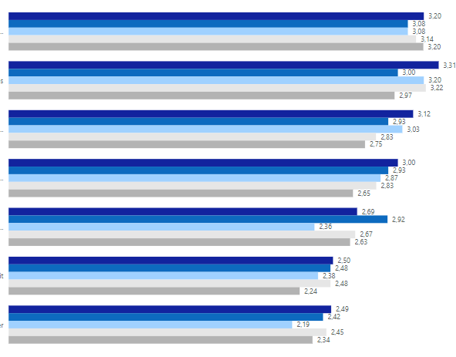
Stratégie GLOBALE | les enjeux liés à l’évolution des stratégies d’entreprises sont globalement plus forts pour les entreprises de taille importantes
Notes enjeu (moyenne par sous-dimension de l’axe stratégie globale) et par taille d’effectifs site
Note enjeu de 1 (faible) à 4 (fort)
Volonté de la direction de faire évoluer l’entreprise en rupture
Les 2 enjeux principaux sur cette dimensions (digitalisation et les nouvelles technologies ; volonté pour la Direction de faire évoluer l’entreprise en rupture par rapport aux années précédentes) restent valables pour toutes les tailles d’entreprise
A noter, des enjeux plus forts sur l’axe stratégie pour les entreprises les plus grandes (plus de 250 personnes)
Digitalisation et nouvelles technologies
Besoin de mener à bien des projets stratégiques
Pertinence outil industriel face aux enjeux
Besoin d’évolution du modèle d’affaire
Besoin d’évolution de la conception produit
Partenariats à créer pour évoluer
Source : OPEO
Entreprises concernées (AMI7 AMI12) = 507 entreprises

Slide 38
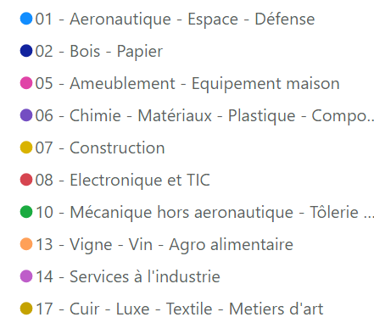
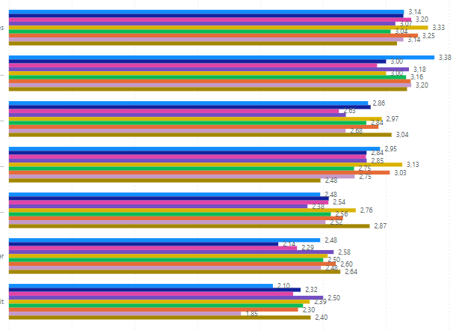
Stratégie GLOBALE | 3 secteurs ressortent avec des enjeux particulièrement forts sur l’axe stratégie globale : le secteur vigne/agroalimentaire, la construction et l’aéro
Notes enjeu (moyenne par sous-dimension de l’axe stratégie globale) et par secteur
Note enjeu de 1 (faible) à 4 (fort)
Analyse faite sur les 10 secteurs les plus représentés
Digitalisation et nouvelles technologies
Volonté de la direction de faire évoluer l’entreprise en rupture
3 secteurs se dégagent particulièrement au niveau des enjeux stratégies :
Construction
Aéronautique – Espace – Défense
Vigne/agroalimentaire
Besoin de mener à bien des projets stratégiques
Pertinence outil industriel face aux enjeux
Besoin d’évolution du modèle d’affaire
Partenariats à créer pour évoluer
Besoin d’évolution de la conception produit
Source : OPEO
Entreprises concernées (AMI7 AMI12) = 507 entreprises

Slide 40
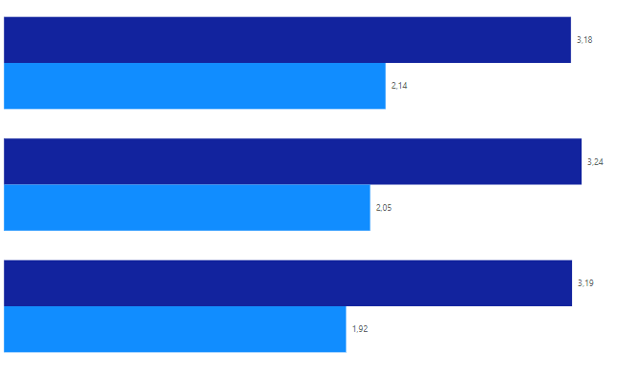
Organisation industrielle | toutes les dimensions de l’organisation industrielle ont des enjeux fort et 2 d’entres elles ressortent avec un fort écart enjeu-maturité
Notes enjeu-maturité (moyenne par dimension de l’axe organisation industrielle)
Note enjeu-maturité de 1 (faible) à 4 (fort)
Gestion des flux
1,04
Sur l’axe organisation industrielle :
Les enjeux restent forts sur les 3 dimensions
l’écart entre maturité et enjeu particulièrement fort sur les « pratiques opérationnelles » et les pratiques managériales
Management & Organisation
1,19
Pratiques opérationnelles « lean »
1,27
Source : OPEO
Entreprises concernées (AMI7 AMI12) = 507 entreprises

Slide 41
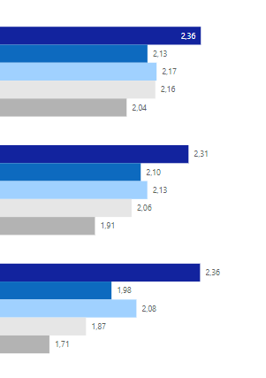
Organisation industrielle | sans surprise, la maturité des entreprises va croissante en fonction de leur taille
Notes enjeu-maturité (moyenne par dimensions de l’axe organisation industrielle et par taille d’entreprise)
Note maturité de 1 (faible) à 4 (fort)
Enjeu
Gestion des flux
3,24
3,18
3,23
3,14
3,07
Les entreprises avec le niveau de maturité le plus fort sont celles dont les effectifs sont > à 250 ETP
Ce sont également elles qui ont les enjeux les plus forts
Management & Organisation
3,33
3,23
3,27
3,24
3,09
maturité
Pratiques opérationnelles « lean »
3,26
3,26
3,25
3,15
3,04
Source : OPEO
Entreprises concernées (AMI7 AMI12) = 507 entreprises

Slide 42
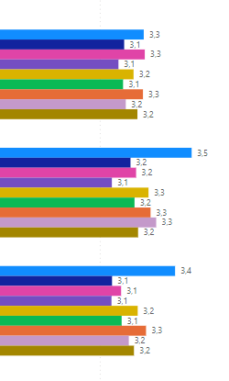
Organisation industrielle| le secteur de l’aéronautique-Espace-défense reste de loin le secteur avec le plus d’enjeux autour de la dimensions organisation industrielle
Notes enjeu (moyenne par dimension de l’axe organisation industrielle) et par secteur
Note enjeu de 1 (faible) à 4 (fort)
Analyse faite sur les 10 secteurs les plus représentés
Gestion des flux
Les secteurs avec le plus fort enjeu sont :
l’aéronautique – Espace – Défense
Ameublement – Equipement de la maison
Vigne – Vin – Agro-alimentaire
Management & Organisation
Pratiques opérationnelles « lean »
Source : OPEO
Entreprises concernées (AMI7 AMI12) = 507 entreprises

Slide 43
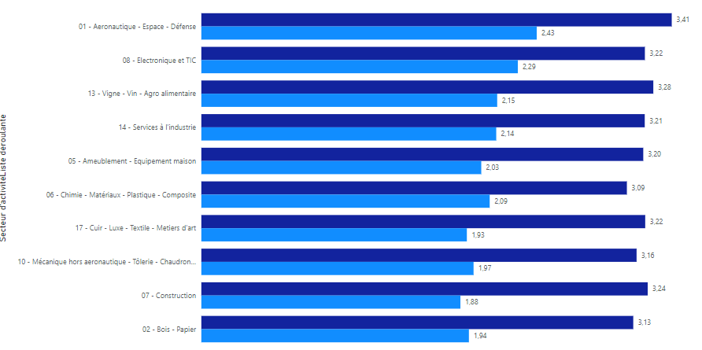
Organisation industrielle| les secteurs avec le plus d’écart entre enjeu et maturité sont
Ecart enjeu/maturité par secteur
Note enjeu de 1 (faible) à 4 (fort)
Analyse faite sur les 10 secteurs les plus représentés
0,98
0,93
1,13
Les secteurs avec le d’écart entre enjeu et maturité sont :
Construction
Mécanique hors aéronautique
Bois – papier
Cuir-textile
1,17
1,17
1,00
1,19
1,19
1,36
1,19
Source : OPEO
Entreprises concernées (AMI7 AMI12) = 507 entreprises

Slide 45
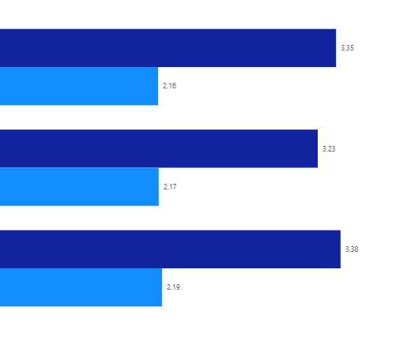
Hommes et compétences | toutes les dimensions de l’Hommes et compétences ont des enjeux fort et 1 d’entre elles ressort avec un fort écart enjeu-maturité
Notes enjeu-maturité (moyenne par dimension de l’axe Hommes et compétences)
Note enjeu-maturité de 1 (faible) à 4 (fort)
Gestion des compétences
1,19
Sur l’axe Hommes et compétences :
Les enjeux restent forts sur les 3 dimensions
l’écart entre maturité et enjeu particulièrement fort sur la dimension « vision & motivation »
En particulier l’écart enjeu-maturité a augmenté depuis le début du marché
Sécurité & QVT
1,06
Vision & motivation
1,19
Source : OPEO
Entreprises concernées (AMI7 AMI12) = 507 entreprises

Slide 46
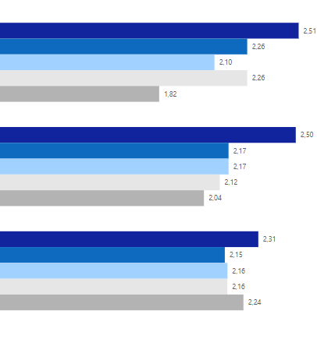
Hommes et compétences | sans surprise, la maturité des grandes entreprises reste supérieure aux petites, même si toutes ont des enjeux forts sur l’axe homme et compétences
Notes enjeu-maturité (moyenne par dimensions de l’axe Hommes et compétences et par taille d’entreprise)
Note maturité de 1 (faible) à 4 (fort)
Enjeu
Gestion des compétences
3,41
3,55
3,41
3,35
3,19
Les enjeux sur les dimensions hommes et compétences sont élevés quel que soit la taille des entreprises
En revanche, une différence de maturité est observée sur la dimension « gestion des compétences » entre les petites et grandes entreprises
Sécurité & QVT
3,32
3,28
3,33
3,21
3,10
maturité
Vision & motivation
3,50
3,52
3,43
3,34
3,33
Source : OPEO
Entreprises concernées (AMI7 AMI12) = 507 entreprises

Slide 47
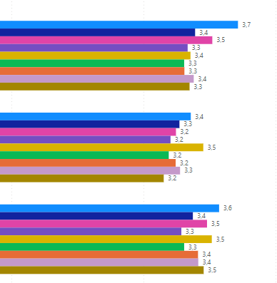
Hommes et compétences| le secteur de l’aéronautique-Espace-défense reste de loin le secteur avec le plus d’enjeux autour de la dimensions Hommes et compétences
Notes enjeu (moyenne par sous-dimension de l’axe Hommes et compétences) et par secteur
Note enjeu de 1 (faible) à 4 (fort)
Analyse faite sur les 10 secteurs les plus représentés
Gestion des compétences
Les secteurs avec le plus fort enjeu sont :
l’aéronautique – Espace – Défense
Vigne-Agroalimentaire
La construction
Sécurité & QVT
Vision & motivation
Source : OPEO
Entreprises concernées (AMI7 AMI12) = 507 entreprises

Slide 48
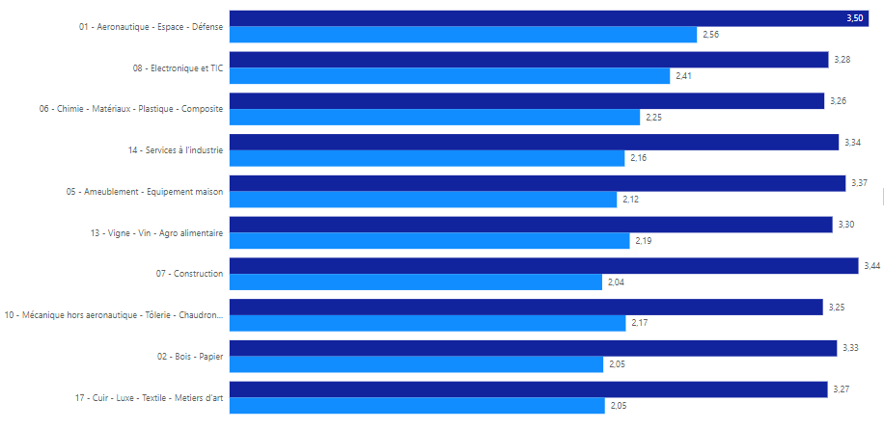
Homme et compétences| Analyse des secteurs avec le plus d’écart entre enjeu et maturité
Ecart enjeu/maturité par secteur
Note enjeu de 1 (faible) à 4 (fort)
Analyse faite sur les 10 secteurs les plus représentés
0,94
0,87
1,01
Les secteurs avec le d’écart entre enjeu et maturité sont :
Construction
Bois - papier
Ameublement – Equipement de la maison
1,08
1,25
1,01
1,40
1,08
1,28
1,22
Source : OPEO
Entreprises concernées (AMI7 AMI12) = 507 entreprises

Slide 50
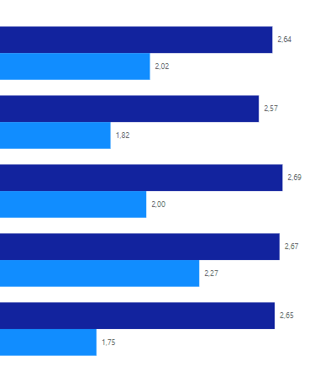
Usine durable | la stratégie RSE s’affiche comme un enjeu fort pour les entrepriseS et c’est sur cette dimension qu’elles sont les moins matures
Notes enjeu-maturité (moyenne par dimension de l’axe Usine durable)
Note enjeu-maturité de 1 (faible) à 4 (fort)
Approche site
Sur l’axe Usine durable :
Les enjeux les plus forts sont sur :
  La gestion des ressources (NRJ, déchets, eau)
  Les relations avec le territoire
  Les mesures mises en place au niveau des sites
C’est en revanche sur les 2 dimensions suivantes que l’écart entre enjeu et maturité sont les plus forts :
  Stratégie RSE
  Approche produit
0,62
Approche Produit
0,75
Gestion des ressources
0,69
Relations avec le territoire
0,40
Stratégie RSE
0,90
Source : OPEO
Entreprises concernées (AMI7 AMI12) = 507 entreprises

Slide 51
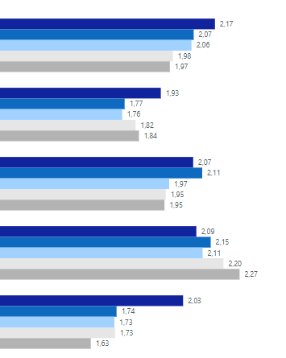
Usine durable | les enjeux et maturités sont plus élevés dans les grandes entreprises (effectifs > 100)
Notes enjeu-maturité (moyenne par dimensions de l’axe Usine durable et par taille d’entreprise)
Note maturité de 1 (faible) à 4 (fort)
Enjeu
Approche site
2,892,892,632,702,53
2,76
2,46
2,44
2,73
2,71
3,05
3,08
2,74
2,65
2,62
2,68
2,55
2,68
2,73
2,82
2,85
2,86
2,65
2,69
2,52
Approche Produit
Les enjeux sur les dimensions Usine durable sont plus élevés pour les grandes entreprises (effectifs > 100), a l’exception de la dimension « relation avec le territoire » qui est crucial pour les petites entreprises
Ce sont aussi celles qui sont le plus matures sur le sujet (ayant probablement plus de moyens à y consacrer)
Gestion des ressources
maturité
Relations avec le territoire
Stratégie RSE
Source : OPEO
Entreprises concernées (AMI7 AMI12) = 507 entreprises

Slide 52
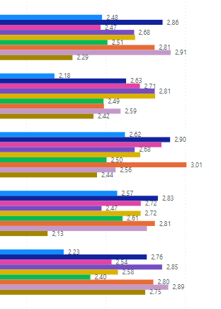
Usine durable| le secteur de la chimie & matériaux ressort comme celui ayant le plus d’enjeux
Notes enjeu (moyenne par sous-dimension de l’axe Usine durable) et par secteur
Note enjeu de 1 (faible) à 4 (fort)
Analyse faite sur les 10 secteurs les plus représentés
Approche site
Approche Produit
Les secteurs avec le plus fort enjeu sont :
Bois – Papier
Vigne et Agroalimentaire
Chimie
Gestion des ressources
Relations avec le territoire
Stratégie RSE
Source : OPEO
Entreprises concernées (AMI7 AMI12) = 507 entreprises

Slide 53
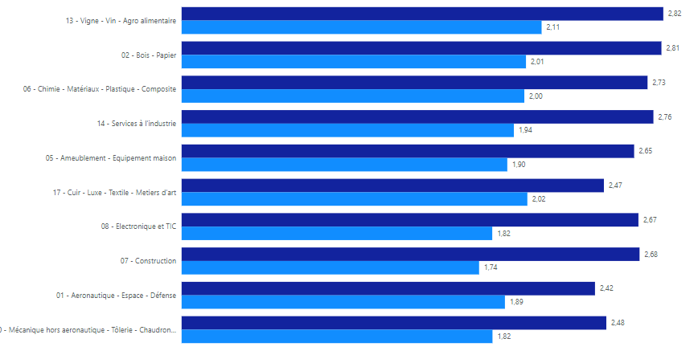
Usine durable| Analyse des secteurs avec le plus d’écart entre enjeu et maturité
Ecart enjeu/maturité par secteur
Note enjeu de 1 (faible) à 4 (fort)
Analyse faite sur les 10 secteurs les plus représentés
0,71
0,80
0,73
Les secteurs avec le d’écart entre enjeu et maturité sont :
Construction
Electronique
Services à l’industrie
0,82
0,75
0,45
0,85
0,92
0,53
0,66
Source : OPEO
Entreprises concernées (AMI7 AMI12) = 507 entreprises

Slide 55
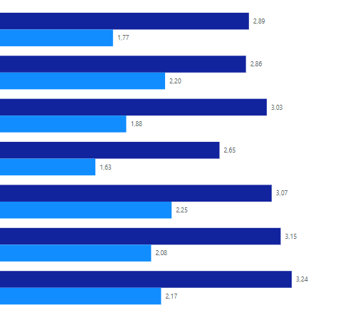
Stratégie numérique | La stratégie numérique des sites reste l’enjeu numéro 1 deS entreprises diagnostiquées
Notes enjeu-maturité (moyenne par dimension de l’axe Stratégie numérique)
Note enjeu-maturité de 1 (faible) à 4 (fort)
Compétences et RH au service du numérique
1,12
Sur l’axe Stratégie numérique :
Les enjeux les plus forts sont sur :
  La stratégie numérique
  Le pilotage des projets numériques
  La gestion de la donnée
  Les outils et dispositifs techniques
C’est sur la dimension « gestion de la donnée » que l’écart entre enjeu et maturité est le plus fort.
Culture et management adaptés au numérique
0,66
Gestion de la donnée
1,15
Marketing digital
1,02
Outils et dispositifs techniques
0,82
Pilotage des projets numériques
1,07
Stratégie numérique
1,07
Source : OPEO
Entreprises concernées (AMI7 AMI12) = 507 entreprises

Slide 56
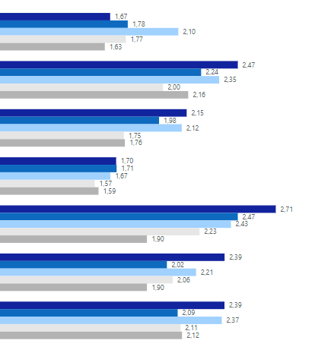





Stratégie numérique | La maturité des entreprises sur le numérique va croissante en fonction de leur taille
Notes enjeu-maturité (moyenne par dimensions de l’axe Stratégie numérique et par taille d’entreprise)
Note maturité de 1 (faible) à 4 (fort)
Enjeu
Compétences et RH au service du numérique
Culture et management adaptés au numérique
Les enjeux sur les dimensions Stratégie numérique sont plus élevés pour les grandes entreprises (effectifs > 100)
La maturité des entreprises sur le numérique va croissante en fonction de leur taille
Les plus petites entreprises étant souvent contraintes de sous-traiter cette partie et ne pouvant acquérir les compétences digitales en internes
Gestion de la donnée
Marketing digital
maturité
Outils et dispositifs techniques
Pilotage des projets numériques
Stratégie numérique
Source : OPEO
Entreprises concernées (AMI7 AMI12) = 507 entreprises

Slide 57
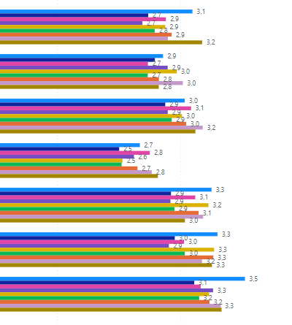
Stratégie numérique| 3 secteurs ressortent avec plus d’enjeux sur le volet numérique
Notes enjeu (moyenne par sous-dimension de l’axe Stratégie numérique) et par secteur
Note enjeu de 1 (faible) à 4 (fort)
Analyse faite sur les 10 secteurs les plus représentés
Compétences et RH au service du numérique
Culture et management adaptés au numérique
Gestion de la donnée
Les secteurs avec les plus forts enjeux sont :
Aéronautique – Espace-Défense
Construction
Cuir, luxe textile
Marketing digital
Outils et dispositifs techniques
Pilotage des projets numériques
Stratégie numérique
Source : OPEO
Entreprises concernées (AMI7 AMI12) = 507 entreprises

Slide 58
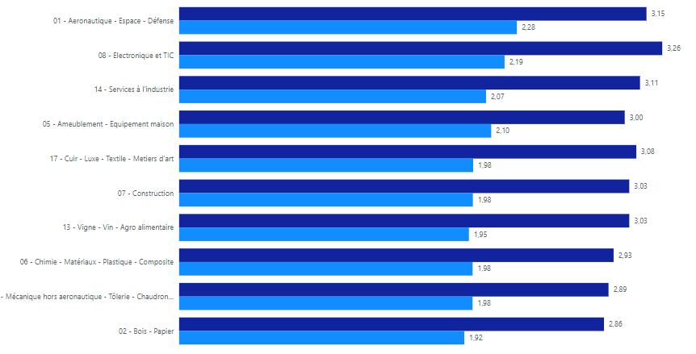
Stratégie Numérique| Analyse des secteurs avec le plus d’écart entre enjeu et maturité
Ecart enjeu/maturité par secteur
Note enjeu de 1 (faible) à 4 (fort)
Analyse faite sur les 10 secteurs les plus représentés
0,87
1,07
1,04
Les secteurs avec le d’écart entre enjeu et maturité sont :
Vigne, agroalimentaire
Electronique
Cuir et textile
0,90
1,10
1,05
1,08
0,95
0,89
0,94
Source : OPEO
Entreprises concernées (AMI7 AMI12) = 507 entreprises

Slide 60
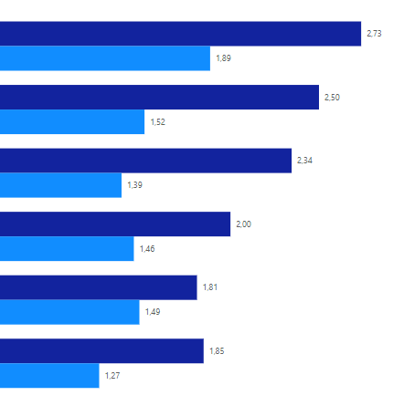
Technologie du futur | les sujets automatisation, assistance aux gestes et outils de prod avancés ressortent clairement comme les plus prioritaires pour la technologie du futur
Notes enjeu-maturité (moyenne par dimension de l’axe Technologie du futur)
Note enjeu-maturité de 1 (faible) à 4 (fort)
Outil de production avancé
0,84
Sur l’axe Technologie du futur :
Les enjeux les plus forts sont sur :
  Les outils de production avancés
  L’assistance physique et cognitive
  La robotique & automatisation
C’est sur ces 3 mêmes dimensions que les écarts entre enjeu et maturité sont les plus forts
Assistance physique et cognitive
0,98
Robotique / Cobotique / Automatisation
0,95
Ingénierie numérique des produits et process
0,54
Procédés de fabrication innovants
0,32
Machines intelligentes et communicantes
0,58
Source : OPEO
Entreprises concernées (AMI7 AMI12) = 507 entreprises

Slide 61
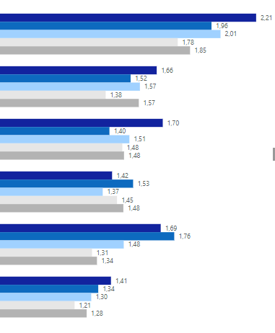
Technologie du futur | La maturité des entreprises sur la technologie du futur va croissante en fonction de leur taille
Notes enjeu-maturité (moyenne par dimensions de l’axe Technologie du futur et par taille d’entreprise)
Note maturité de 1 (faible) à 4 (fort)
Enjeu
Outil de production avancé
3,14
3,05
2,85
2,60
2,61
2,03
1,86
1,95
1,75
1,78
2,82
2,54
2,50
2,44
2,35
2,25
2,09
1,89
1,97
1,93
3,02
2,83
2,61
2,23
2,18
2,32
2,10
2,07
1,74, 1,77
Procédés de fabrication innovants
Les 3 principaux enjeux sur les dimensions Technologie du futur le sont quel que soit la taille des entreprises
La maturité des entreprises sur le numérique va croissante en fonction de leur taille
Les plus petites entreprises étant souvent contraintes de sous-traiter cette partie et ne pouvant acquérir les compétences en internes
Assistance physique et cognitive
maturité
Ingénierie numérique des produits et process
Robotique / Cobotique / Automatisation
Machines intelligentes et communicantes
Source : OPEO
Entreprises concernées (AMI7 AMI12) = 507 entreprises

Slide 62
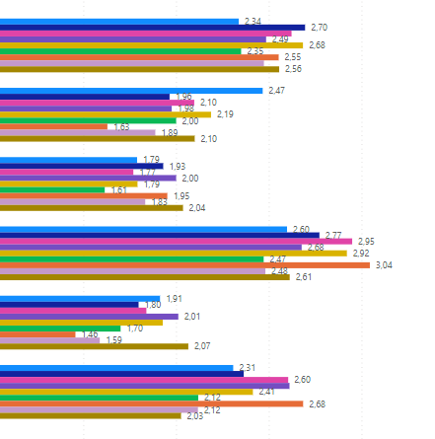
Technologie du futur| 3 secteurs ressortent avec plus d’enjeux sur le volet numérique
Notes enjeu (moyenne par sous-dimension de l’axe Technologie du futur) et par secteur
Note enjeu de 1 (faible) à 4 (fort)
Analyse faite sur les 10 secteurs les plus représentés
Assistance physique et cognitive
Ingénierie numérique des produits et process
Les secteurs avec le plus fort enjeu sont :
Ameublement
Construction
Cuir & Luxe
Machines intelligentes et communicantes
Outil de production avancé
Procédés de fabrication innovants
Robotique / Cobotique / Automatisation
Source : OPEO
Entreprises concernées (AMI7 AMI12) = 507 entreprises

Slide 63
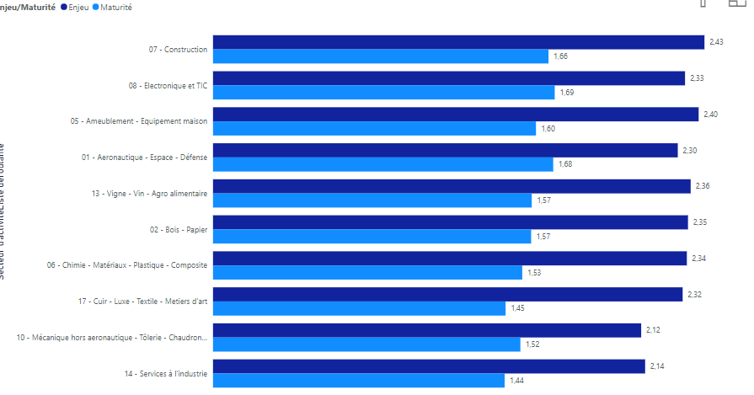
TECHNOLOGIE DU FUTUR| Analyse des secteurs avec le plus d’écart entre enjeu et maturité
Ecart enjeu/maturité par secteur
Note enjeu de 1 (faible) à 4 (fort)
Analyse faite sur les 10 secteurs les plus représentés
0,77
0,64
0,80
Les secteurs avec le d’écart entre enjeu et maturité sont :
Cuir et textile
Ameublement
Chimie, matériaux
0,62
0, 79
0,78
0,81
0,87
0,60
0,70
Source : OPEO
Entreprises concernées (AMI7 AMI12) = 507 entreprises

Slide 65

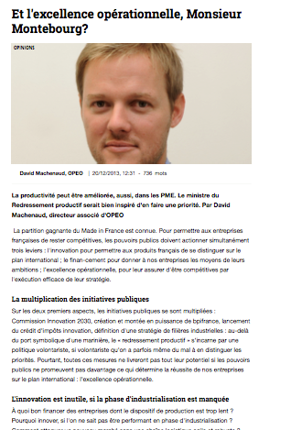
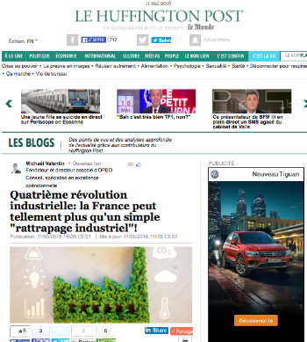


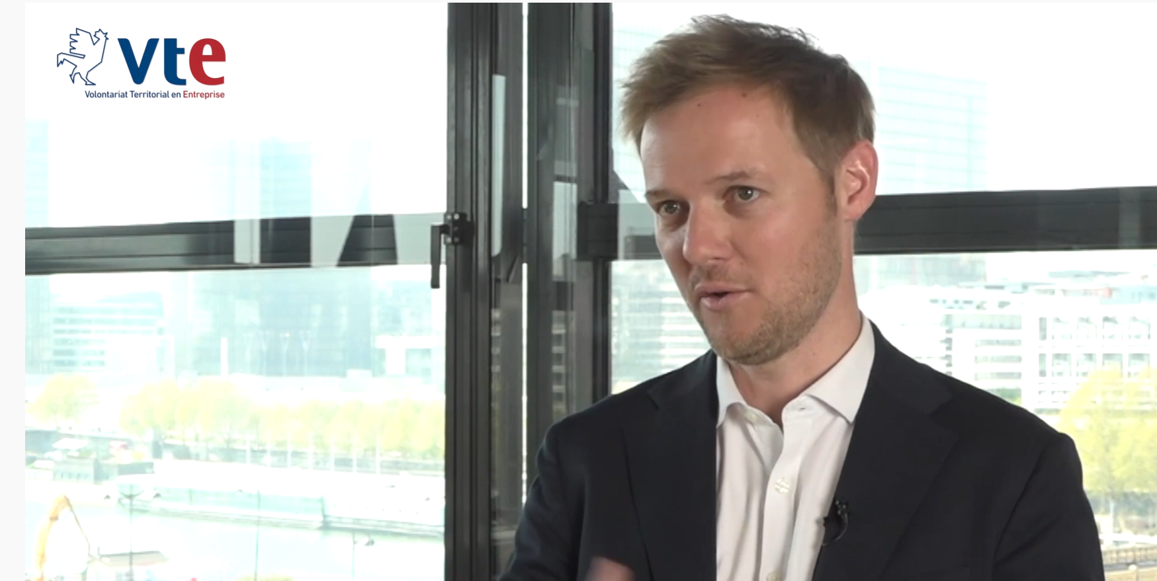
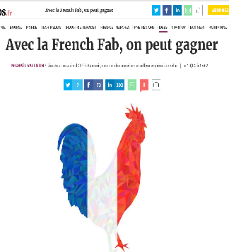

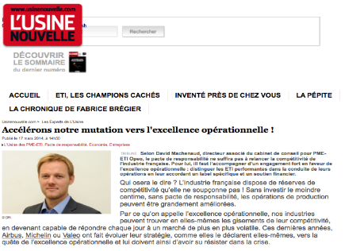
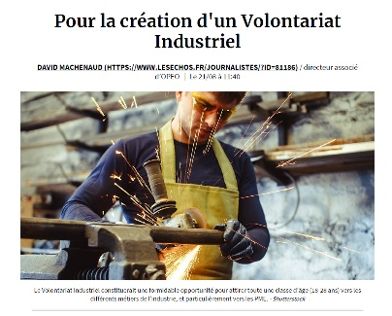
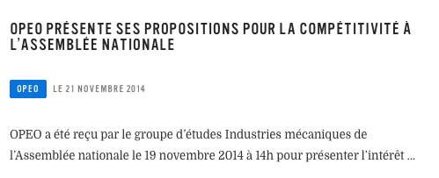
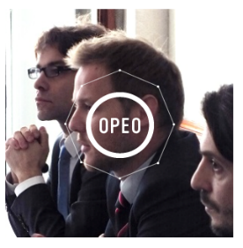



OPEO est avant tout un projet au service de l’industrie
Tribunes et chroniques dans la presse Web
Interventions auprès des institutions
Notre événement annuel dédié à l’industrie
Ouvrages sur la mutation de l’industrie
Par Michaël Valentin, directeur associé d’OPEO
Les RCI, une journée tournée vers le futur, un évènement dédié à la compétitivité de notre industrie organisé en partenariat avec BPI France
Publication le 7 novembre
|65

Slide 66


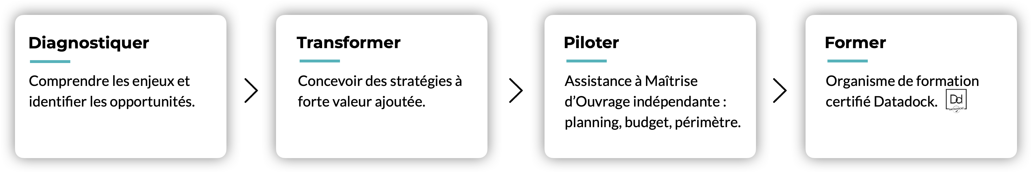


Présentation et références du cabinet DIGITALL
Nous proposons un conseil et un accompagnement en transformation numérique aux entreprises et organisations souhaitant optimiser leur performance en déployant de nouveaux modèles organisationnels.
Depuis 2013 : + 60 transformations numériques accompagnées avec succès
Equipe pluridisciplinaire qui maîtrise la réorganisation des entreprises autour du numérique : parcours client, processus métiers, organisation, stratégie business, pilotage par la donnée, formation et montée en compétences…
Label Entreprise Numérique Responsable
Lauréat marché évaluation maturité numérique des PME 2020/2022

Slide 67

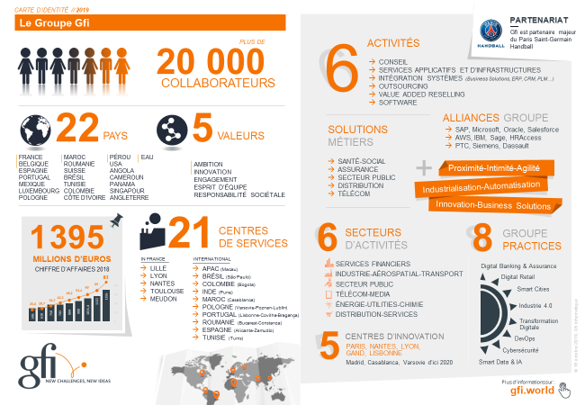
  GFI CONSULTING, CABINET DE CONSEIL SPÉCIALISÉ EN TECHNOLOGIES ET TRANSFORMATION DIGITALE
Entité à part entière du Groupe Gfi, Gfi Consulting est une structure de conseil en management dont la vocation est, depuis sa création en 2005, d’accompagner les entreprises dans leur transformation et dans l’amélioration durable de leur performance et de leur compétitivité.
Business Line du Groupe Gfi Informatique, Gfi Consulting regroupe 180 consultants en management et bénéficie de l’appui d’un acteur de référence des services technologiques à valeur ajoutée, ressource indispensable dans le cadre de la mise en œuvre de grands projets de transformation digitale.
Le Groupe Gfi
Notes:
Embarqué dans le comité de pilotage smart manufacturing
Amo chef de plans (réalité augmentée et supercalculateur) – ao et pia
Atouts distinctifs du groupement
Missions de spécialisation intelligente et la connaissance des spécialisations autour de l’Usine du futur et des techniques et procédés de fabrication industrielle avancés
Fine connaissance et maîtrise des enjeux des entreprises industrielles de type PME/ETI à illustrer avec le nombre d’acteurs consultés dans les missions des deux dernières années en entretien individuels, en groupes de travail collectif, en visites de sites de production sur le terrain (missions: PME de croissance, Taupe, Logistique, Aéroports, missions clients privés optimisation de la gouvernance de l’innovation chez Cassidian par exemple?)
Excellente capacité de dialogue et d’échanges avec toutes les strates des forces vives d’une entreprise : de l’équipe dirigeante aux techniciens en passant par les opérationnels (cf la constitution de l’équipe et les expériences des consultants)
Approche également qui suit les grands principes d’action de la conduite du changement avec de la pédagogie, de la concertation, une capacité de mobilisation et à fédérer les différentes parties prenantes autour de la structuration de projets
A citer ou en illustration : mission pour la DGA sur l’impact des normes environnementales sur les industries de défense qui a abouti à une typologie d’entreprises en fonction de leur comportement face aux normes et une matrice d’évaluation de leurs stratégies

Slide 68


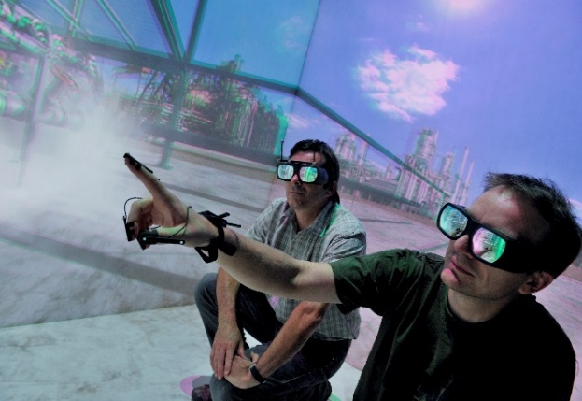
Des compétences qui s’appuient sur des plateformes technologiques, vitrines de l’industrie du futur couvrant l’ensemble du cycle de vie du produit
INDUSTRIE MANUFACTURIÈRE
Une offre technologique pour répondre aux défis de l’industrie du futur :
Usine 4.0
Matériaux et Procédés de fabrication
Mécanique et Energétique
Ingénierie numérique
Réalité virtuelle et sensorielle
CONCEPTION
INDUSTRIALISATION
FABRICATION
USAGE ET MAINTENANCE
FIN DE VIE, RECYCLAGE
CYCLE DE VIE DES PRODUITS ET SYSTEMES MANUFACTURES
68
|68
Notes:
Embarqué dans le comité de pilotage smart manufacturing
Amo chef de plans (réalité augmentée et supercalculateur) – ao et pia
Atouts distinctifs du groupement
Missions de spécialisation intelligente et la connaissance des spécialisations autour de l’Usine du futur et des techniques et procédés de fabrication industrielle avancés
Fine connaissance et maîtrise des enjeux des entreprises industrielles de type PME/ETI à illustrer avec le nombre d’acteurs consultés dans les missions des deux dernières années en entretien individuels, en groupes de travail collectif, en visites de sites de production sur le terrain (missions: PME de croissance, Taupe, Logistique, Aéroports, missions clients privés optimisation de la gouvernance de l’innovation chez Cassidian par exemple?)
Excellente capacité de dialogue et d’échanges avec toutes les strates des forces vives d’une entreprise : de l’équipe dirigeante aux techniciens en passant par les opérationnels (cf la constitution de l’équipe et les expériences des consultants)
Approche également qui suit les grands principes d’action de la conduite du changement avec de la pédagogie, de la concertation, une capacité de mobilisation et à fédérer les différentes parties prenantes autour de la structuration de projets
A citer ou en illustration : mission pour la DGA sur l’impact des normes environnementales sur les industries de défense qui a abouti à une typologie d’entreprises en fonction de leur comportement face aux normes et une matrice d’évaluation de leurs stratégies

Slide 69
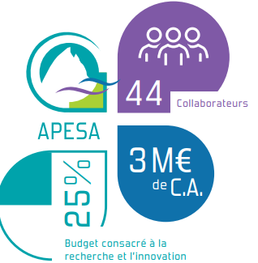
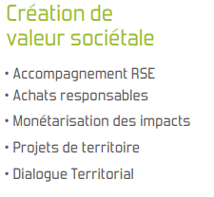
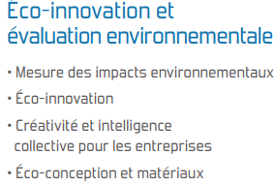
PRESENTATION APESA
L’APESA est un Centre Technologique basé en Nouvelle Aquitaine qui accompagne la transition écologique des entreprises et des territoires. Forte d’une équipe de 44 personnes, l’APESA mène des actions d’accompagnement du tissu industriel, de recherche et développement appliquée et de mise en réseau des acteurs dans les domaines de la transition énergétiques, de l’économie circulaire et de la responsabilité sociétale des entreprises.
Son activité est structurée autour de 4 grandes thématiques
La veille réglementaire Santé Sécurité Environnement et la prévention des risques SSE
La valorisation des biomasses, déchets et effluents
L’éco innovation et l’évaluation environnementale
La création de valeur sociètale
Son activité est faite pour les 2/3 sous forme de prestation pour les entreprises dans ses domaines de compétence
Les + de l’APESA pour le programme Usine du Futur:
Implantation en Nouvelle Aquitaine
Une expertise à la fois scientifique et pragmatique de l’usine durable
Des compétences techniques spécifiques ( ex recyclage plastique , traitement de l’eau …)

Slide 70




NOTRE EXPERTISE EN EXCELLENCE ENVIRONNEMENTALE EST RECONNUE ET INVESTIE DANS DES PROJETS D’ACCOMPAGNEMENT D’INSTITUTIONNELS RÉGIONAUX ET NATIONAUX.
Depuis 2013, OID Consultants est impliqué dans l’efficience environnementale avec les entreprises et les territoires. Depuis 2015 nous intervenons également dans le cadre de projets d’écologie industrielle et territoriale et usine du futur
(2019) : Programme d’accompagnement des entreprises de la métropole de Grenoble vers la transition énergétique
(2017-2020) Diagnostics environnement de 150 entreprises en Grand Est dans le cadre du programme usine du futur.
(2015 – 2018) : programme Lean and Green en région Bourgogne Franche Comté. Plus de 25 entreprises accompagnées.
(2016) : création et déploiement d’un outil de prédiagnostic flux pour les CCI et les CMA
Par ailleurs, OID est un cabinet reconnu par l’ADEME depuis 2014:
Référent national sur les flux énergie, déchets, matières premières et eau
Référent national pour la formation de bureaux d’étude à la MFCA ISO 14 051 (comptabilité des flux matières)
Réalisation de plusieurs dizaines de diagnostics opérationnels (« entreprises témoins », « distributeurs témoins) dans des PME françaises.
Depuis 2016, développement d’un outil de prédiagnostic dans le cadre de la démarche TPE/PME gagnantes et formation de 210 experts. Création d’un réseau numérique d’expert flux animé et piloté par OID.
En 2020, OID accompagne la BPI dans le dimensionnement d’outil d’optimisation des flux environnementaux
|70
Notes:
Embarqué dans le comité de pilotage smart manufacturing
Amo chef de plans (réalité augmentée et supercalculateur) – ao et pia
Atouts distinctifs du groupement
Missions de spécialisation intelligente et la connaissance des spécialisations autour de l’Usine du futur et des techniques et procédés de fabrication industrielle avancés
Fine connaissance et maîtrise des enjeux des entreprises industrielles de type PME/ETI à illustrer avec le nombre d’acteurs consultés dans les missions des deux dernières années en entretien individuels, en groupes de travail collectif, en visites de sites de production sur le terrain (missions: PME de croissance, Taupe, Logistique, Aéroports, missions clients privés optimisation de la gouvernance de l’innovation chez Cassidian par exemple?)
Excellente capacité de dialogue et d’échanges avec toutes les strates des forces vives d’une entreprise : de l’équipe dirigeante aux techniciens en passant par les opérationnels (cf la constitution de l’équipe et les expériences des consultants)
Approche également qui suit les grands principes d’action de la conduite du changement avec de la pédagogie, de la concertation, une capacité de mobilisation et à fédérer les différentes parties prenantes autour de la structuration de projets
A citer ou en illustration : mission pour la DGA sur l’impact des normes environnementales sur les industries de défense qui a abouti à une typologie d’entreprises en fonction de leur comportement face aux normes et une matrice d’évaluation de leurs stratégies

Slide 71
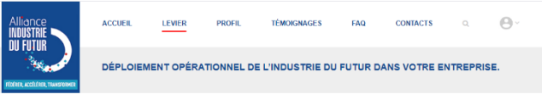

INDICE I2DF| L’indicateur I2DF permettant d’évaluer le niveau de maturité chez les entreprises selon 29 thématiques, est calculé au cadrage et en clôture des diagnostiques
I
Cadrage stratégique
(0,5 jour sur site + 2 appels)
II
Diagnostic « 360° »
(4,5 jours minimum sur site)
Remplissage I2DF #1
Remplissage I2DF #2
Valeur remplissage #1
Valeur remplissage #2
http://www.referentiel-idf.org/nouvelleaquitaine
Source : OPEO
|71

Slide 72
INDICE I2DF| TOP 5 des briques les plus et moins matures
Echelle de valeur
0 = non connaissance par l’entreprise
1 = non concerné
3 = à étudier
7 = en cours de déploiement
10 = déployé
TOP 5 des briques les plus matures
Pris sur les évaluations de sortie
xxx
TOP 5 des briques les moins matures
Pris sur les évaluations de sortie
Source : OPEO
|72

Slide 73
INDICE I2DF| Evolution de la note I2DF entre entrée et sortie du programme
Echelle de valeur
0 = non connaissance par l’entreprise
1 = non concerné
3 = à étudier
7 = en cours de déploiement
10 = déployé
Evolution de la note I2DF entre entrée et sortie du programme
+18 pt
En moyenne : +18 pt
Source : OPEO
|73

Slide 74
Technologie du futur | synthèse des enseignements du panorama
Technologie du futur
Synthèse et recommandations générales
Outils de production Les entreprises sont volontaristes et cherchent à augmenter la productivité en modernisant leurs outils de production pour répondre aux enjeux de capacité de production (augmentation de volumes et/ou évolution des technologies/process) et/ou rattraper des retards d’investissements
  Frilosité à intégrer de nouvelles technologies liées à des investissements (besoin d’accompagnements et de montée en compétences en interne)
  Besoin de digitaliser l'atelier (écrans, tablettes, postes de travail modernes, machines connectées) pour augmenter l'attractivité de leurs métiers et pour suivre l’ordonnancement, la planification et la supervision des données de production.
  Difficulté spour déployer les nouvelles technologies dans certains secteurs comme l’agroalimentaire qui ont d’importantes contraintes normatives.
Source : OPEO
Entreprises concernées (AMI7 AMI12) = 507 entreprises

Slide 75
Technologie du futur | synthèse des enseignements du panorama
Technologie du futur
Synthèse et recommandations générales
Robotique – Cobotique - Automatisation :
  Représentation du potentiel souvent limitée à la production de masse
  La robotisation et l’automatisation reste des sujets qui paraissent peu accessibles : manque de connaissance de la part des entreprises : favoriser la veille technologie et le rapprochement avec le cluster Robotique ou une plateforme Industrie du Futur.
  Besoins standards en 3.0 en « plug & play » (chargement/déchargement, gestion des fins de ligne, AGV…)
  Forte sensibilité à la robotique industrielle, mais ignorance de ce que peut être la robotique collaborative - manque de maturité pour la mise en œuvre (recherche de partenaires, besoin de REX par rapport au parcours Roboboost préconisé suite au diag)
  Mise en place de la chaîne numérique est un préalable pour permettre des systèmes connectés 4.0
  critique pour réduire les coûts, améliorer la qualité et compenser le manque de main d’œuvre
Assistance physique et cognitive :
  L’assistance physique des opérateurs est le sujet commun à toutes les structures : Aider les entreprises dans l’analyse des postes et évaluer les solutions possibles
  sujet critique pour l’attractivité des postes et des emplois (attirer la main d’œuvre et les compétences)
  nécessité de dynamiser cette brique mais attention aux investissements en assistance aux gestes avec des résultats qui peuvent être frustrants : importance d’intégration des personnes dans la démarche
  Reste très peu intégré dans le management global
Source : OPEO
Entreprises concernées (AMI7 AMI12) = 507 entreprises

Slide 76
Technologie du futur | synthèse des enseignements du panorama
Technologie du futur
Synthèse et recommandations générales
Procédés innovants à forts enjeux mais seulement pour quelques opportunités de niches : quelques entreprises avec des politiques volontaristes d’investissement pour maîtriser la chaîne de valeur B2C. Des réserves techniques quant à leur déploiement et des a priori sur les systèmes de vision avec deep learning par exemple.
Ingénierie numérique des produits et process : Majorité d’entreprises sous-traitantes et qui ne conçoivent pas de produits. Un niveau de maturité global qui est un frein au déploiement des technologies de simulation produit et process.
Machines intelligentes et communicantes souvent inconnues et aux enjeux sous estimés : méconnaissance générale de l’étendue du sujet et des potentialités
  Manque de culture informatique de l’entreprise et enjeu de montée en compétences des équipes internes (accompagnement nécessaire en sortie de diagnostic – état de l’art souvent au 3.0 et manque de maturité pour passer au 4.0)
  Tracking des données ou tracking des objets : méconnaissance des potentialités ⬄ lien de structuration avec databoost
  Besoin d’une cohérence numérique avant de cibler la continuité numérique (les données existent, mais il est nécessaire de les concaténer et de les analyser)
Source : OPEO
Entreprises concernées (AMI7 AMI12) = 507 entreprises

Slide 77
Technologie du futur | synthèse des enseignements du panorama
Technologie du futur
Axes prioritaires par taille d’établissement et par secteur
La maturité des entreprises sur la technologie du futur va croissante en fonction de leur taille. Les plus petites entreprises étant souvent contraintes de faire appel à de l’expertise externe et ne pouvant acquérir les compétences en internes
Les secteurs qui apparaissent avec les plus forts enjeux sont :
  Ameublement
  Construction
  Cuir & Luxe
  En effet, ce sont sur ces secteurs ou les briques technologiques d’assistances physiques et d’automatisation sont le plus impactantes. Les activités sont souvent artisanales et manuelles, en particulier pour les TPE.
Les entreprises des autres secteurs disposent d’outils de production industriels et souvent automatisés. Elles cherchent donc à identifier les solutions permettant d’améliorer leur productivité et leur capacité de production. Elles sont plus matures en terme d’outils de production et plus enclin à intégrer des solutions innovantes 4.0. Ce type de PME est minoritaire au fil des AMI.
Constat également d’une maturité numérique global faible (continuité et cohérence) et un manque de compétences interne qui est un frein au déploiement des technologies 4.0.
Source : OPEO
Entreprises concernées (AMI7 AMI12) = 507 entreprises

